Slide 1
Jsp 기말 프로젝트
201844089
이기원

Slide 2
목차
주제
참고
화면 구성
UI 네비게이션

Slide 3
주제
선정 동기 : 내가 신발에 관심이 있는데 그것과 관련된 프로젝트를 하고싶었다.
신발 커뮤니티 사이트(익명 가능)
로그인 한 사용자는 익명이나 자기 아이디로 게시물을 올릴 수 있고 신발 발매 정보를 볼 수 있다. 캘린더(한정판 신발의 발매 일을 입력)도 볼 수 있다.(수정은 root만)
벤치마킹 사이트: 에브리타임, shoseprize(신발 발매 정보)

Slide 4
참고
참고 사이트 : youtube 동빈나
https://www.youtube.com/channel/UChflhu32f5EUHlY7_SetNWw
달력 참고 사이트 :
https://m.blog.naver.com/PostView.naver?isHttpsRedirect=true&blogId=euijun54&logNo=221683368003

Slide 5
화면구성 (기본)
헤더에 사이트 이름과 게시판으로 들어가는 태그를 만들고 오른쪽에는 로그인 태그를 만든다.
로그인을 하지 않으면 헤더 오른쪽에 로그인과 회원가입 태그
로그인을 했다면 내정보와, 로그아웃 태그

Slide 6
화면 구성(게시판)
게시판 : 게시물 리스트, 글쓰기 버튼과 수정 또는 삭제 버튼 추가
게시물 작성페이지 : 제목과 내용, 익명으로 게시물을 올릴 것 인지 체크하는 체크박스, 게시물 올리기 버튼을 만든다.

Slide 7
화면구성(로그인 관련)
로그인 화면: 아이디 비밀번호 입력과 로그인 버튼을 만들고 비밀번호 찾기와 회원가입 버튼을 만든다.
비밀번호 찾기 화면 : 아이디 입력과 확인 버튼 그리고 아이디에 맞는 비밀번호를 알려주는 구역을 만든다.
회원가입 화면 : 아이디, 비밀번호, 비밀번호 확인, 사용자 이름, 아이디 회원가입 버튼을 만들어준다.
내 정보 화면 : 아이디 와 이름을 보여준다. 비밀번호 변경 버튼
비밀번호 변경화면 : 변경할 비밀번호와 비밀번호 확인, 변경 버튼

Slide 8
화면 구성(캘린더)
신발 발매 정보 캘린더 : 로그인한 회원은 볼 수 있고 관리자인 root계정은 캘린더 정보를 수정 할 수 있다.
Root계정은 캘린더에 신발 발매 정보를 추가 하거나 수정할 수 있다.

Slide 9
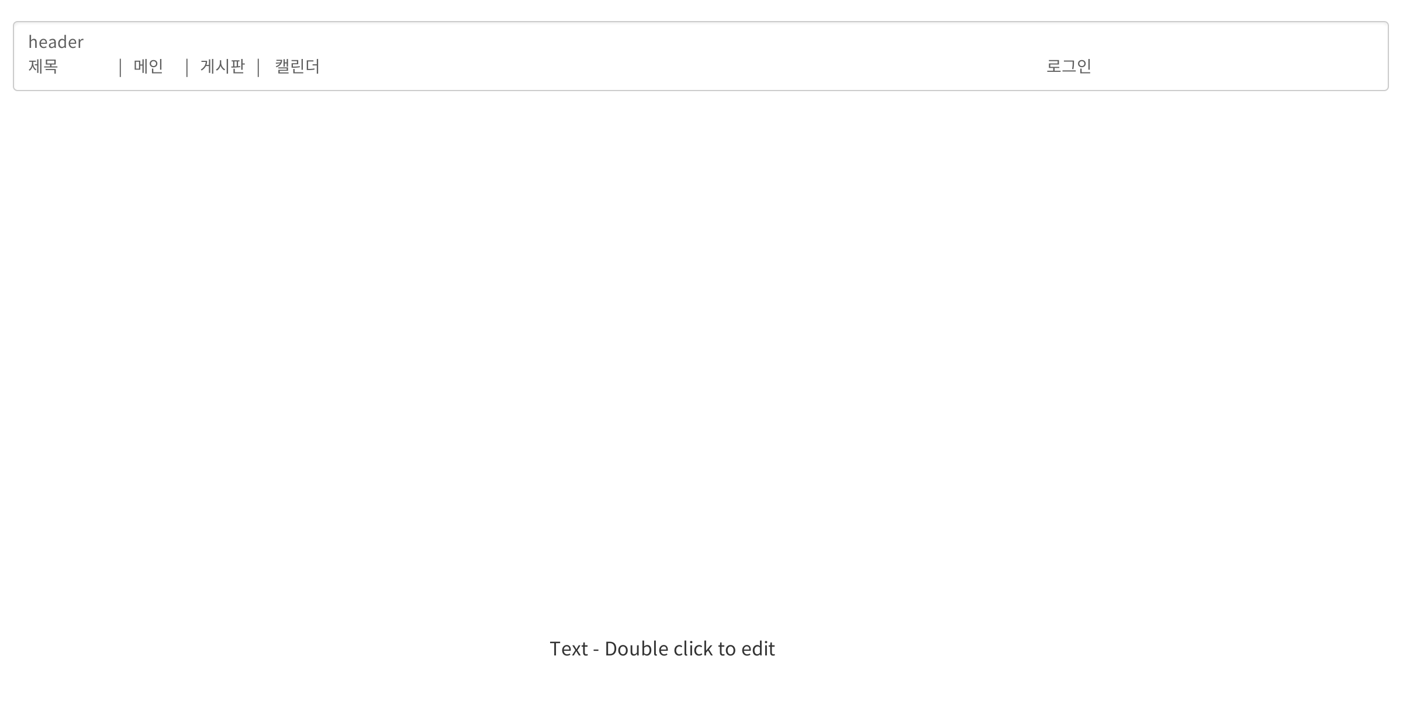
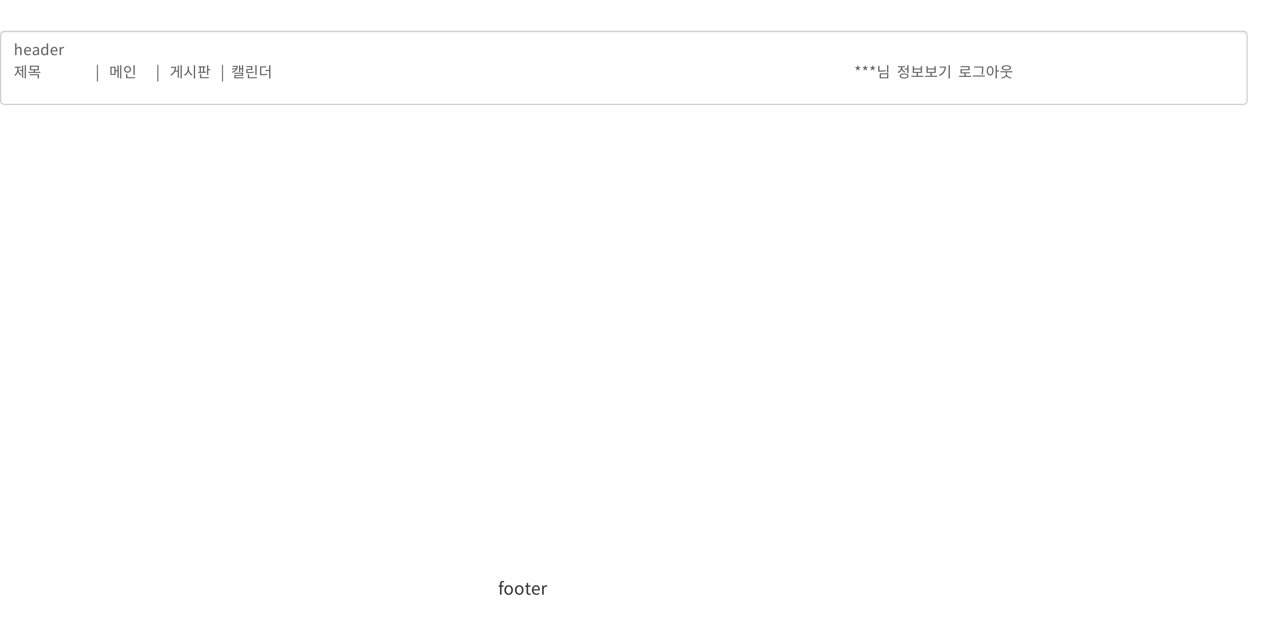
메인화면 (아래사진은 구상도입니다.)
로그인 X
로그인 o

Slide 10
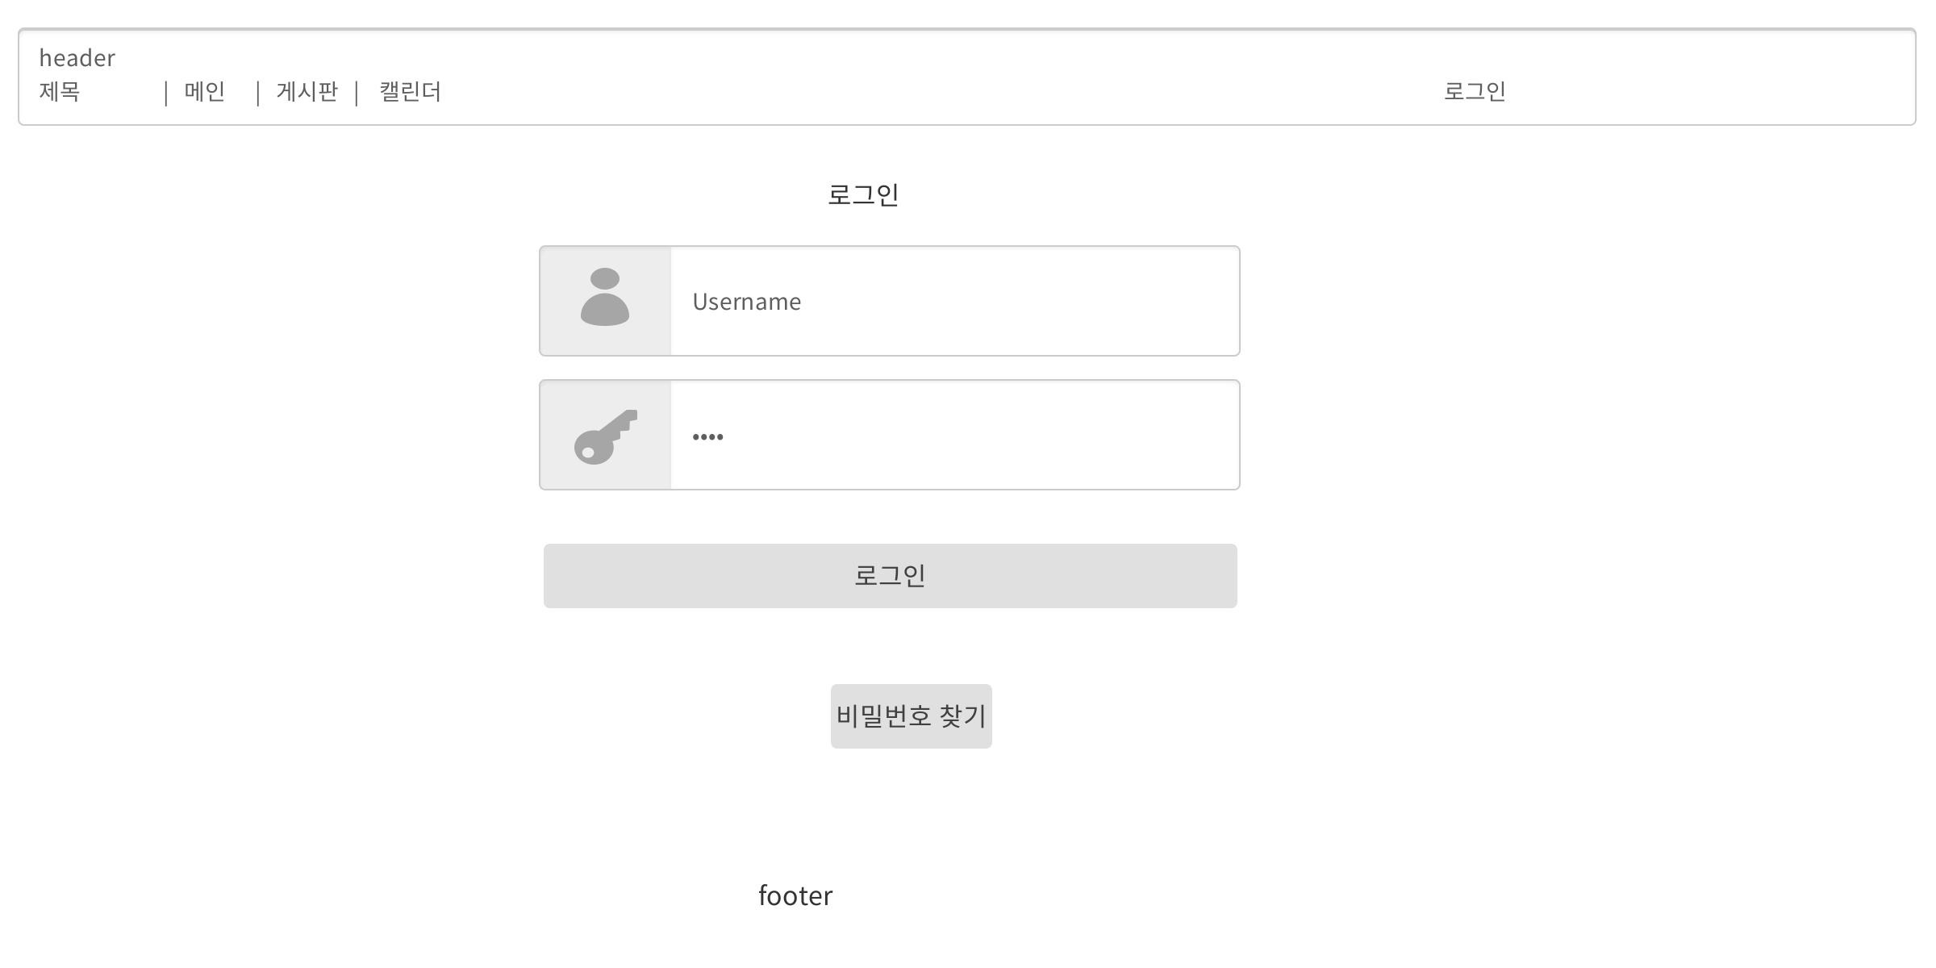
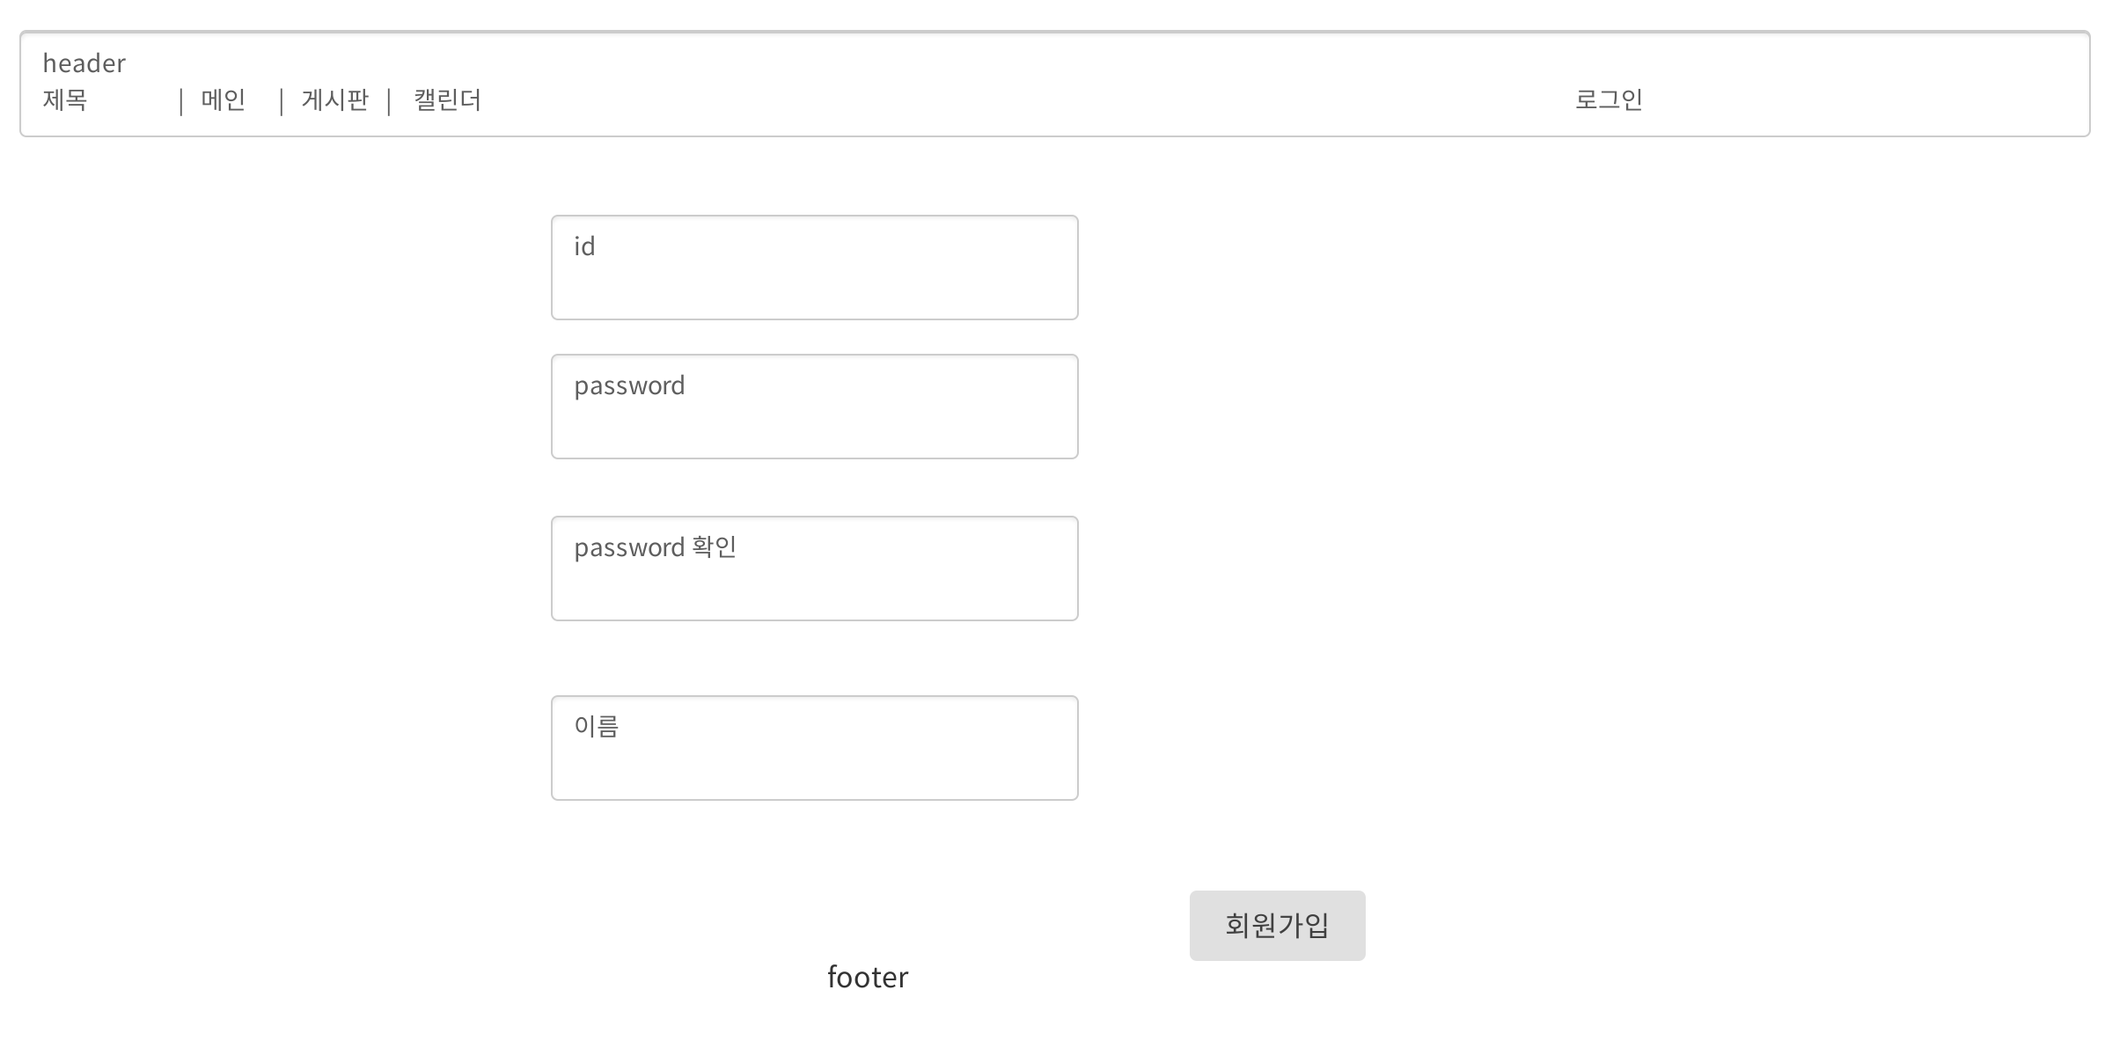
로그인 1
로그인 화면
회원 가입 화면

Slide 11
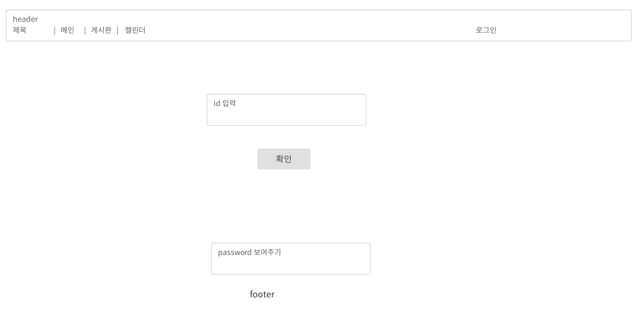
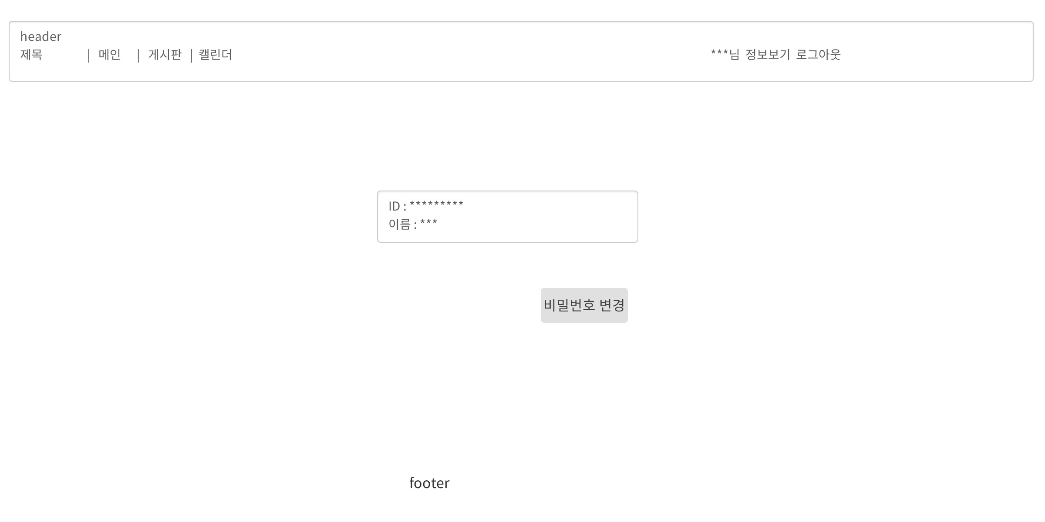
로그인 2
비밀번호 찾기
내 정보

Slide 12
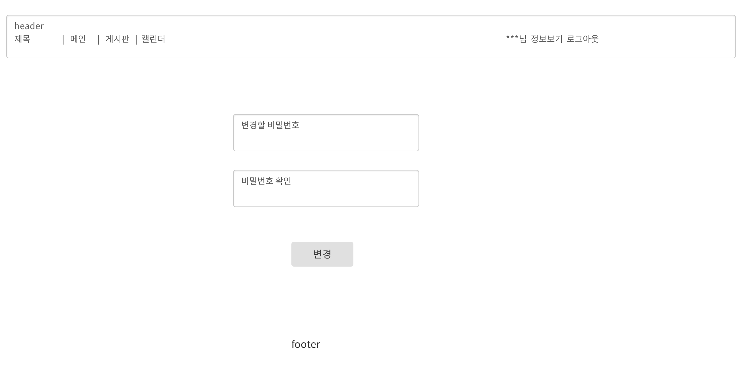
로그인 3
비밀번호 변경

Slide 13
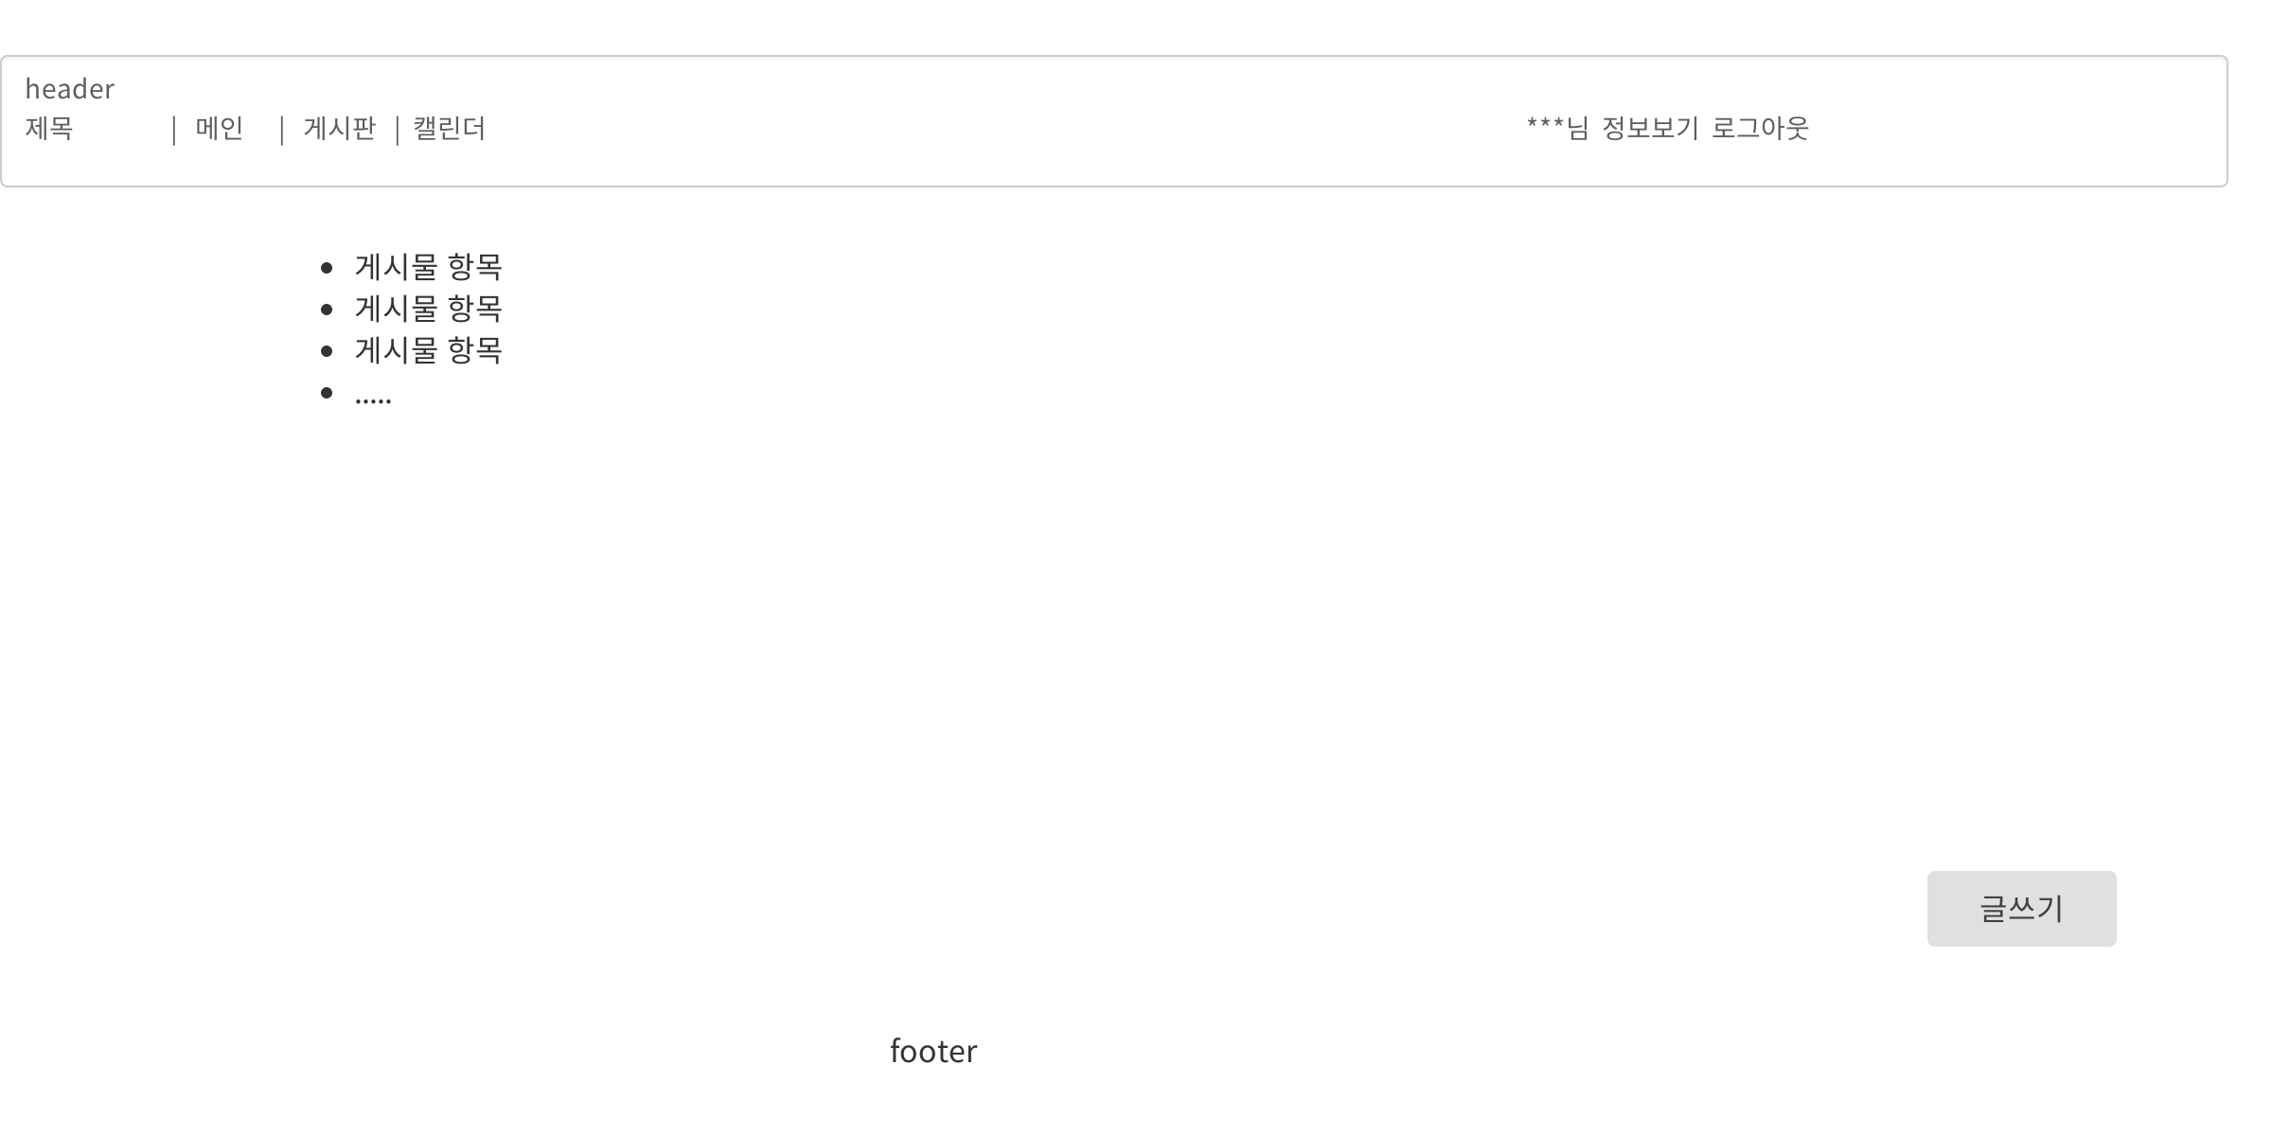
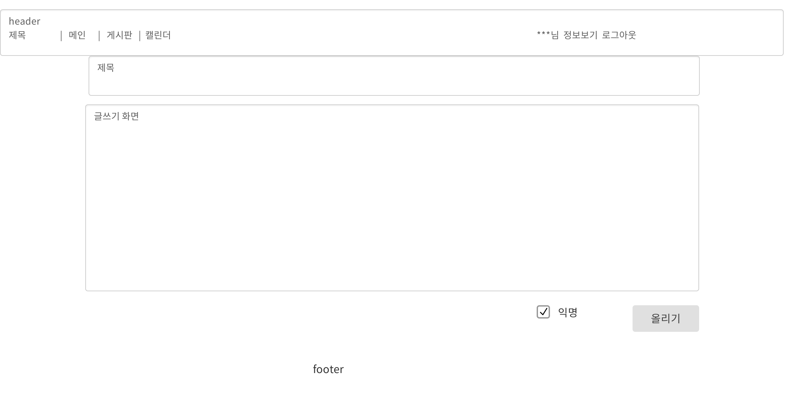
게시판
게시판 메인
글쓰기 화면 (수정/삭제)

Slide 14
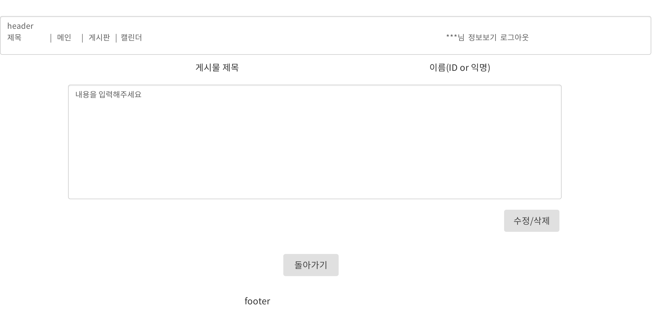
게시판 2
게시물 보기

Slide 15
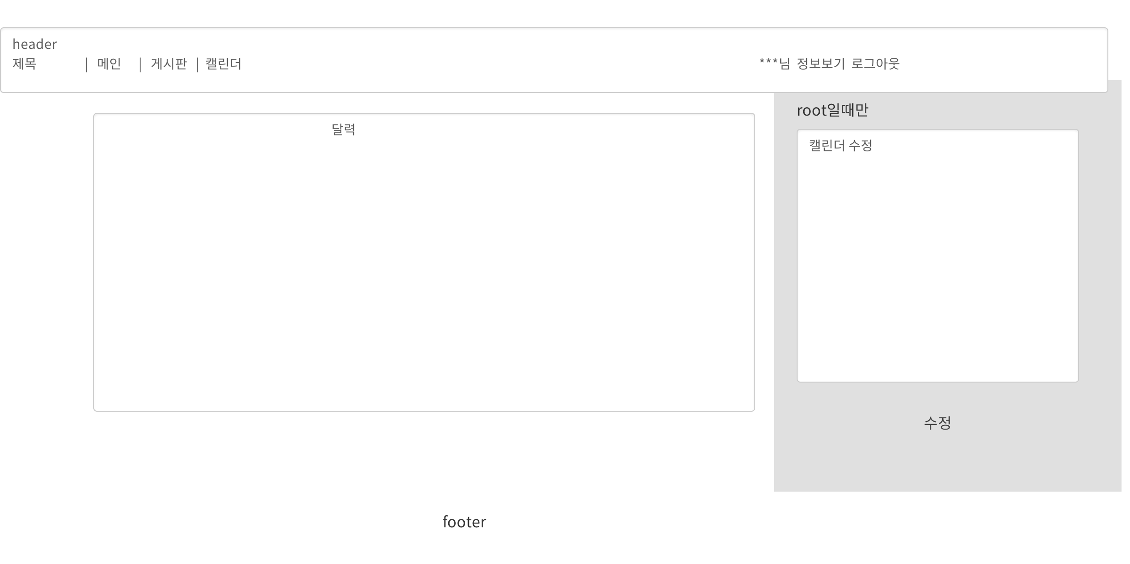
캘린더

Slide 16
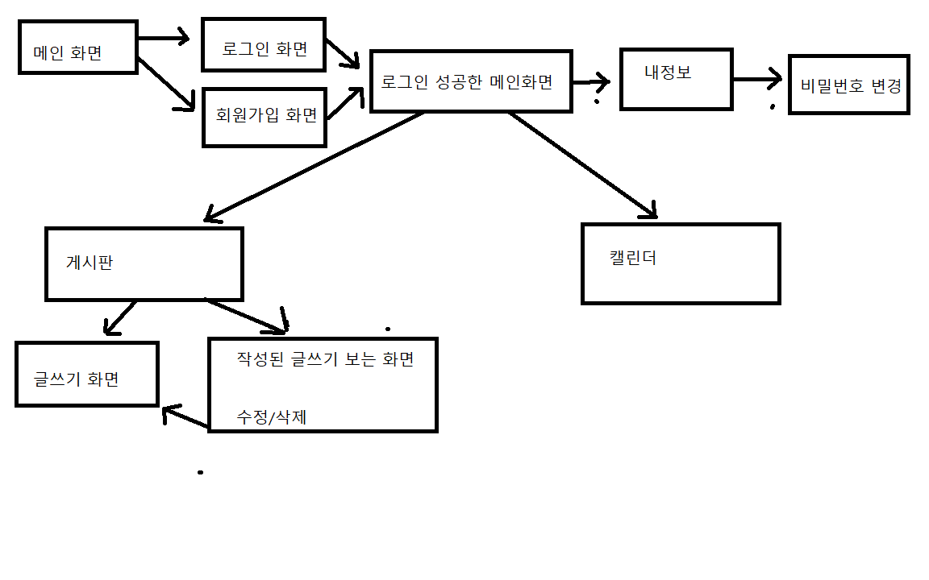
UI 네비게이션

